Slide 1

TIẾNG VIỆT 2

Slide 2

Khởi động:

Slide 3
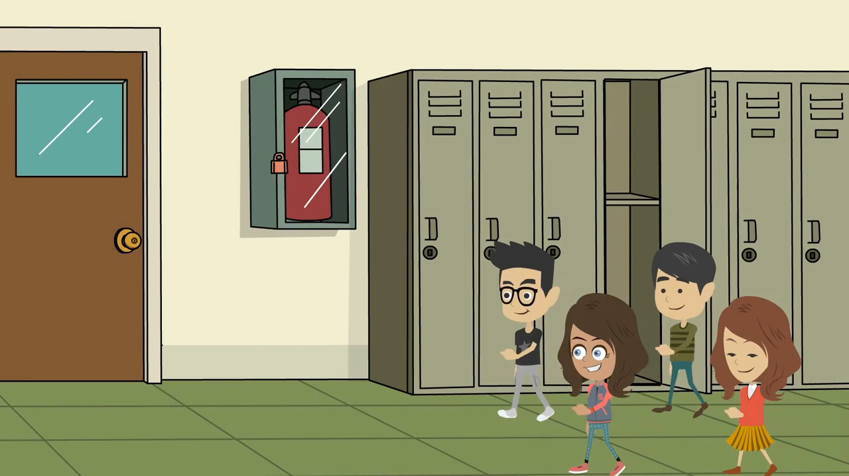

Slide 4

Tiếng Việt
Bài 14: Tiết 6: Đọc mở rộng

Slide 5
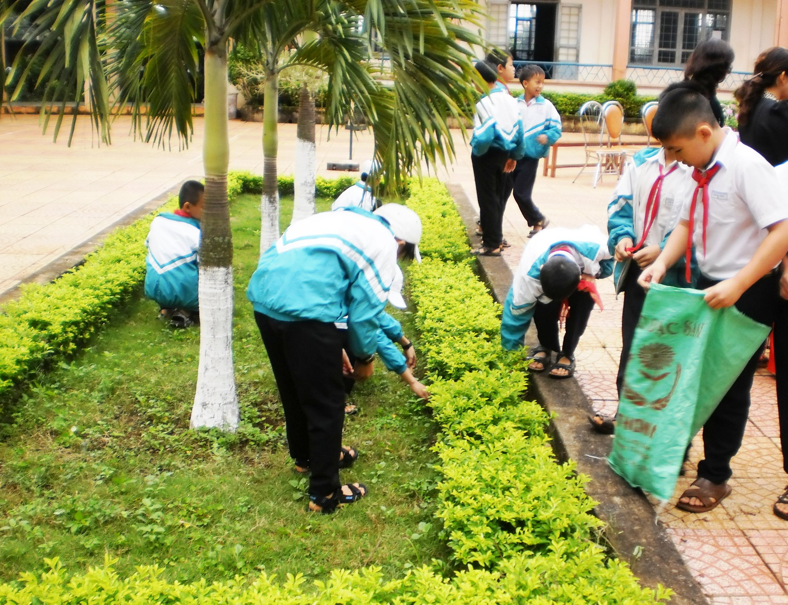
1
Tìm đọc sách, báo viết về các hoạt động giữ gìn môi trường xanh, sạch, đẹp ở nhà trường.
Các bài bài thầy cô tham khảo:
https://baothanhhoa.vn/moi-truong/quan-tam-giao-duc-bao-ve-moi-truong-trong-truong-hoc/102717.htm
Notes:
Thầy cô copy link thả vào địa chỉ web để đọc nội dung các bài báo nhé

Slide 6
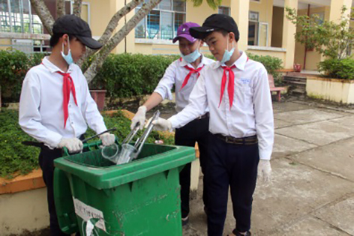
1
Tìm đọc sách, báo viết về các hoạt động giữ gìn môi trường xanh, sạch, đẹp ở nhà trường.
Các bài báo thầy cô tham khảo:
https://www.baohaugiang.com.vn/giao-duc/bao-ve-moi-truong-trong-truong-hoc-87632.html
Notes:
Thầy cô copy link thả vào địa chỉ web để đọc nội dung các bài báo nhé

Slide 7
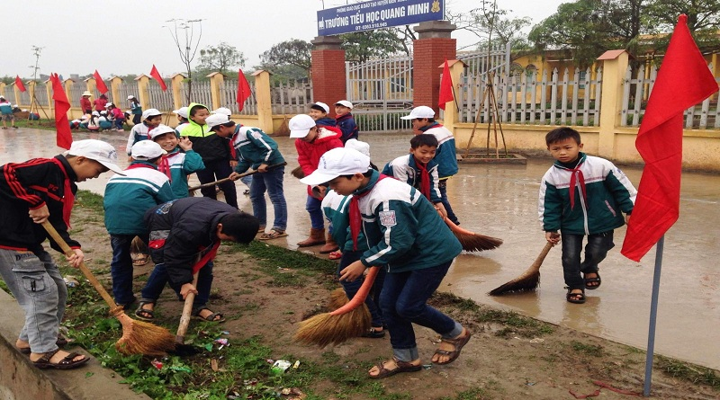
1
Tìm đọc sách, báo viết về các hoạt động giữ gìn môi trường xanh, sạch, đẹp ở nhà trường.
Các bài báo thầy cô tham khảo:
https://hutbephot247.com/hoc-sinh-sinh-vien-can-lam-gi-de-bao-ve-moi-truong/
Notes:
Thầy cô copy link thả vào địa chỉ web để đọc nội dung các bài báo nhé

Slide 8

2
Chia sẻ với các bạn về những điều em đã đọc.

Slide 9

Em đã làm gì để giữ gìn vệ sinh môi trường?

Slide 10



NHẬT KÍ ĐỌC SÁCH CỦA EM

Slide 11
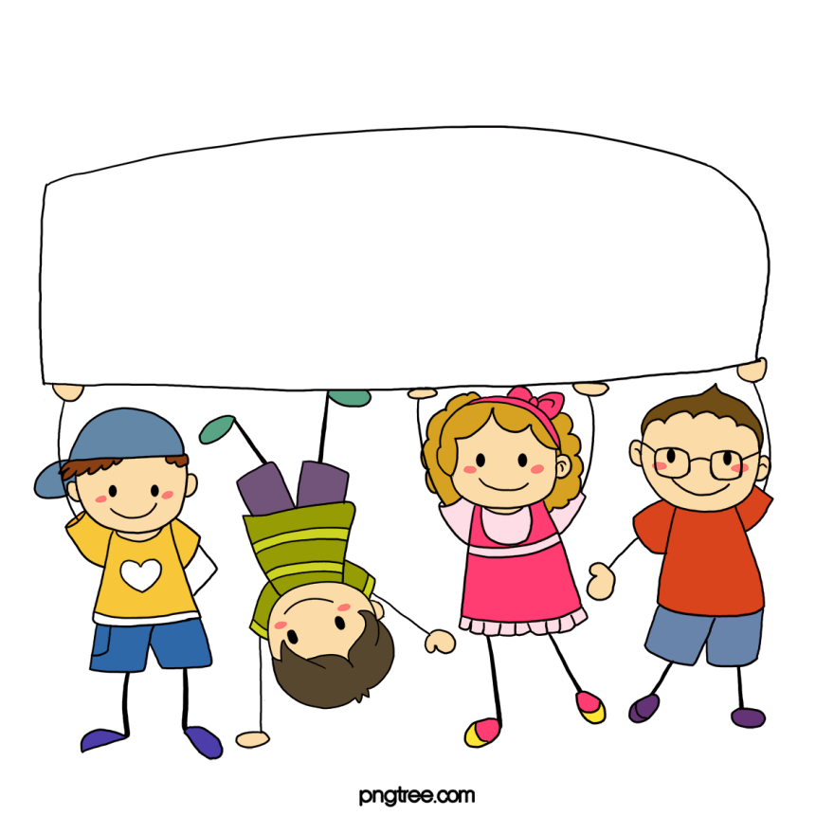
Dặn dò

Slide 12
